Slide 1
《计算机编程实训》习题课2 — 算法测试分析
算法测试分析
上海大学计算机学院
2021年6月24日

Slide 2
提纲
一
算法 —— 人类智慧之光
二
代码段执行时间测定方法
三
函数执行某运算次数统计
四
操作系统标准I/O重新定向
五
排序算法测试数据及分析

Slide 3
算法概述
算法是一组明确步骤的有序集合，它产生结果并在有限时间内终止。
算法学是计算机科学最重要的内容。有的计算机学者甚至认为“计算机科学就是算法的科学”。
算法学的主要内容
设计 —— 创造算法的过程和研究有代表性的、好的创作策略；
验证 —— 证明算法的正确性，即证明它满足欲求解问题的要求；
分析 —— 指对算法效率的确定，如时间、空间复杂度。

Slide 4
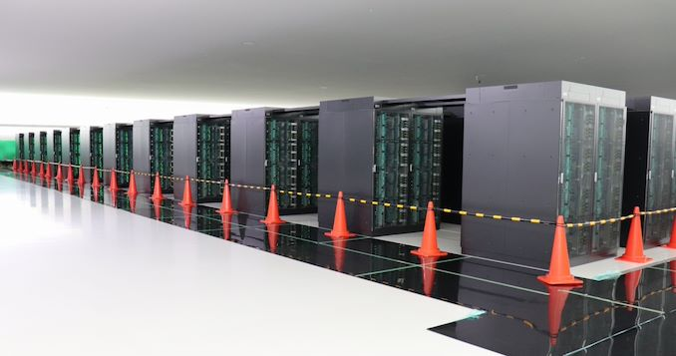
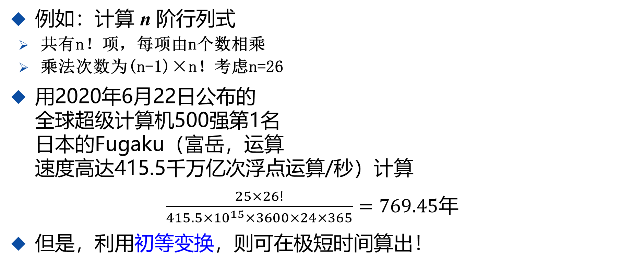
算法重在设计
例如：计算 n 阶行列式
共有n！项，每项由n个数相乘
乘法次数为(n-1)×n！考虑n=26
用2020年6月22日公布的 全球超级计算机500强第1名 日本的Fugaku（富岳，运算 速度高达415.5千万亿次浮点运算/秒）计算
$\frac{25×26!}{415.5×{10}^{15}×3600×24×365}=769.45$年
但是，利用初等变换，则可在极短时间算出！

Slide 5
提纲
一
算法 —— 人类智慧之光
二
代码段执行时间测定方法
三
函数执行某运算次数统计
四
操作系统标准I/O重新定向
五
排序算法测试数据及分析

Slide 6
代码段执行时间测定
double gettime(int restart=0) // 参数带默认值，非零表示重新设置计时起点
{
const double c=1.0/CLOCKS_PER_SEC;// 毫秒转换至秒
static clock_t t = clock(); // 静态局部变量，第一次调用本函数时，确定计时起点
if(restart) t = clock(); // 根据实参决定是否重新确定计时起点
return c*(clock()-t); // 从上一计时点到现在所经历的时间差
}
double t;
gettime(1);
// 调用某函数
t = gettime(0); // 或 t = gettime();

Slide 7
提纲
一
算法 —— 人类智慧之光
二
代码段执行时间测定方法
三
函数执行某运算次数统计
四
操作系统标准I/O重新定向
五
排序算法测试数据及分析

Slide 8
函数中执行某运算的次数统计
void Bubble(double *a, int length, unsigned long long &nComp,
unsigned long long &nAssign)
{ // 注意第3-4个参数的数据类型，引用型传递
nComp = nAssign = 0; // 非递归函数，可在此置0
for(int i=1; i<length; i++) // 不统计辅助操作
{
for(int j=0; j<length-i; j++)
{
nComp++; // 仅统计元素间的操作（元素间比较）
if(a[j] > a[j+1])
{
nAssign += 3;
swap(a[j], a[j+1]); // 元素间3次赋值
}
}
}
}

Slide 9
提纲
一
算法 —— 人类智慧之光
二
代码段执行时间测定方法
三
函数执行某运算次数统计
四
操作系统标准I/O重新定向
五
排序算法测试数据及分析

Slide 10
操作系统标准I/O重新定向
操作系统关于标准I/O及其重新定向
输入是数据从计算机外部设备流向计算机内存的操作；
输出是数据从计算机内存流向外部设备的操作。
从操作系统的角度上看，计算机的输入/输出设备都被看作文件
操作系统规定的标准输入设备特指键盘；
标准输出设备特指显示器。
在操作系统的命令处理程序中可以
将标准I/O重新定向到其他设备
< 重新定向标准输入
> 或 >> 重新定向标准输出
| 管道操作(将左侧命令的输出作为右侧的输入)

Slide 11
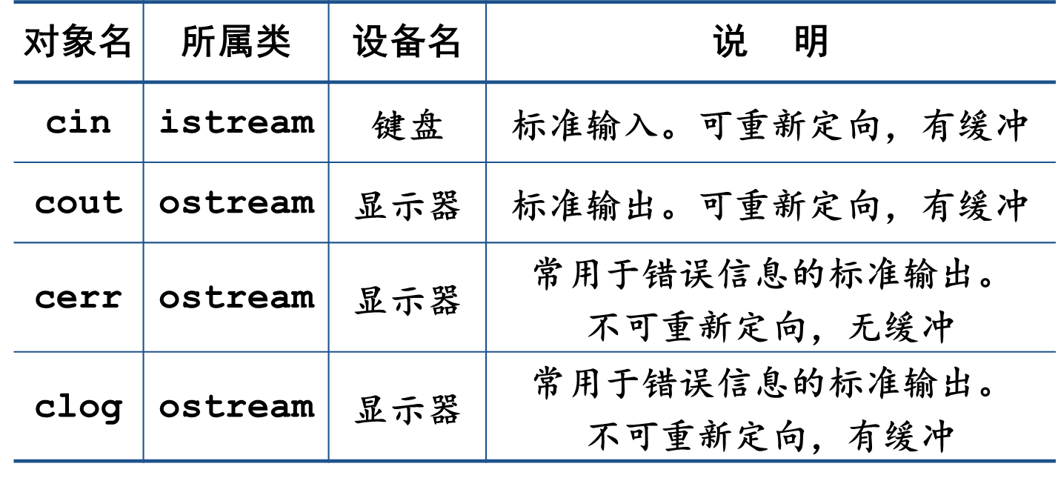
系统设备名与C++ I/O流对象

Slide 12
// Hello.cpp #include <iostream> using namespace std;
int main() {
char name[20]; int age;
cout << ”What’s your name?” << endl; cin.getline(name, 20);
cerr << ”How old are you?” << endl; cin >> age;
clog << ”姓名：” << name << ”，年龄：” << age << ”。你好！” << endl;
return 0; }

Slide 13
多种不同的方式运行
使用操作系统(如:Windows)的I/O重新定向功能运行 可执行文件 Hello.exe
Hello 
Hello < Input.txt 
Hello > Output.txt 
Hello >> Output.txt 
Hello < Input.txt > Output.txt  Hello < Input.txt >> Output.txt 
type Input.txt | Hello  type Input.txt | Hello > Output.txt 
可将这些命令写入“批处理文件”（即命令处理程序）中。
事先编辑Input.txt文件，内容：
Zhang San
20
产生Output.txt文件

Slide 14
批处理文件（*.bat文件）
批处理（batch，以bat为扩展名），也称为脚本，其本质是一批操作系统命令按一定顺序排列而形成程序。
批处理中支持条件分支、循环等结构。
批处理文件格式为文本文件（可用Windows的记事本等文本编辑软件进行编辑），基本上每一行为一条命令。
C/C++等语言所生成的可执行文件(.exe)是一种操作系统命令。
常用的命令有
echo 输出字符串
rem 注释
pause 暂停，按任意键继续

Slide 15
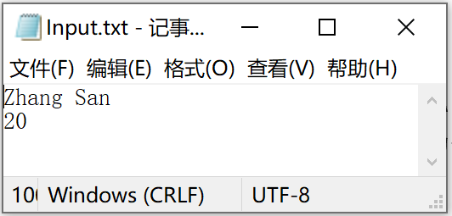
举例
利用批处理文件运行 Hello.exe
知识点：操作系统标准I/O重新定向
事先编辑两个文件
Input.txt
Run.bat 在相应的文件夹中，用鼠标右键 单击该文件，然后选“编辑”， 则用“记事本”打开之。

Slide 16
提纲
一
算法 —— 人类智慧之光
二
代码段执行时间测定方法
三
函数执行某运算次数统计
四
操作系统标准I/O重新定向
五
排序算法测试数据及分析

Slide 17
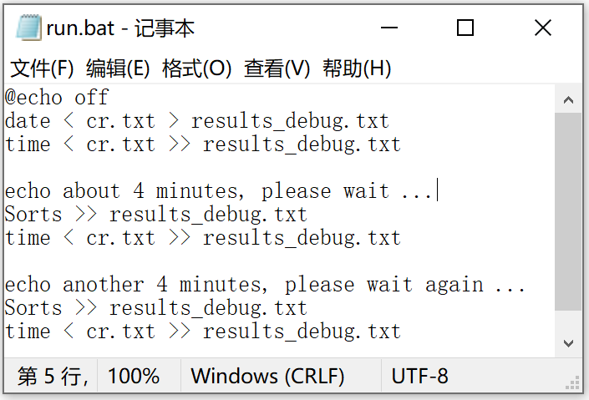
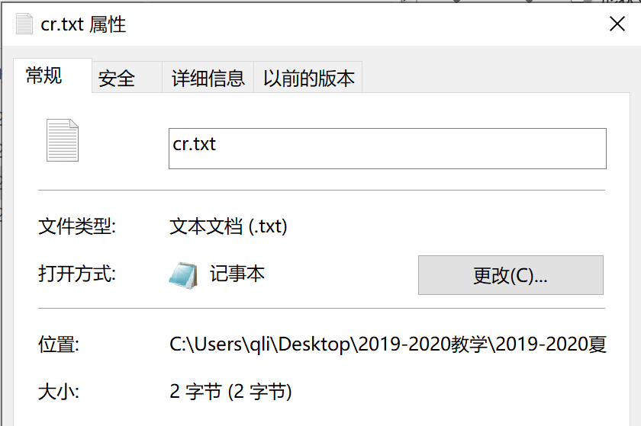
测试数据及其分析——基本的3种排序算法 Sorts.exe
运行批处理文件生成测试结果数据文件
编写批处理文件 run.bat （Debug和Release版）
编写输入数据文件 cr.txt （仅2字节'\r'和'\n'）

Slide 18
测试数据及其分析——基本的3种排序算法 Sorts.exe
利用Excel处理结果数据，生成图形、表格
用Excel打开results_debug.txt文件或results_release.txt文件
方法1：先打开Excel，然后将results_debug.txt等文件拖曳至Excel窗口
方法2：将excel results_debug.txt编入某批处理文件中（参见Open.bat）
① 选择数据（如下页图中的8行4列）
② 在菜单栏中选“插入”
③ 选“推荐的图表”
④ 在弹出的对话框中点“确定”
⑤ 还可以选择不同的样式
⑥ 修改“图表标题”
⑦ 复制/粘贴 表格（可选“嵌入”）到PPT或Word文档中
⑧ 复制/粘贴 图形（可选“图片”）到PPT或Word文档中编写批处理文件

Slide 19
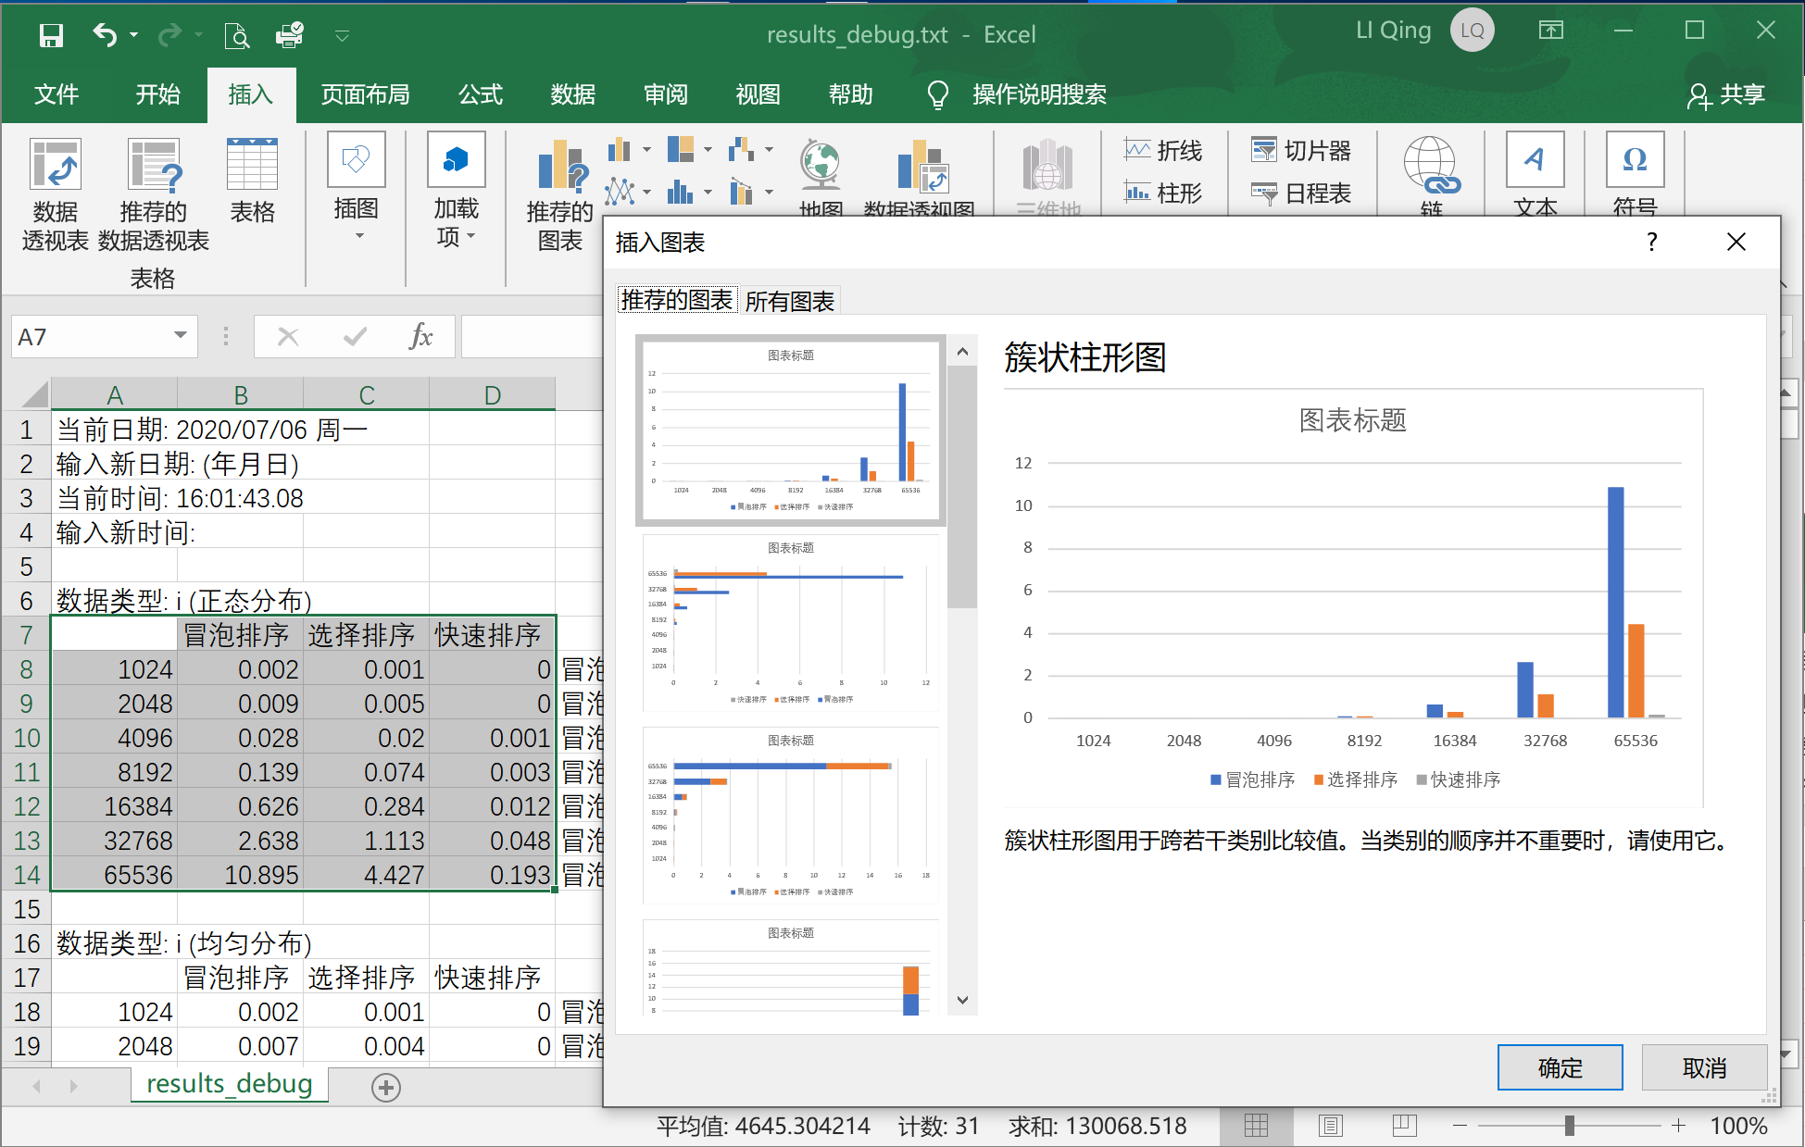
②
③
①
④
Notes:
用Excel打开results_debug.txt文件（先打开Excel，然后将results_debug.txt文件拖曳至Excel）
① 选择数据（如上图的8行4列）
② 在菜单栏中选“插入”
③ 选“推荐的图表”
④ 在弹出的对话框中点“确定”

Slide 20
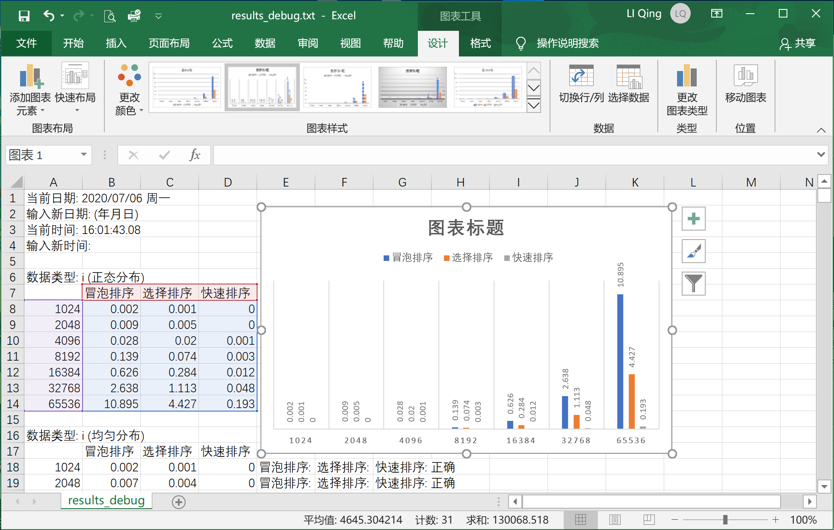
⑤
Notes:
⑤ 还可以选择不同的样式

Slide 21
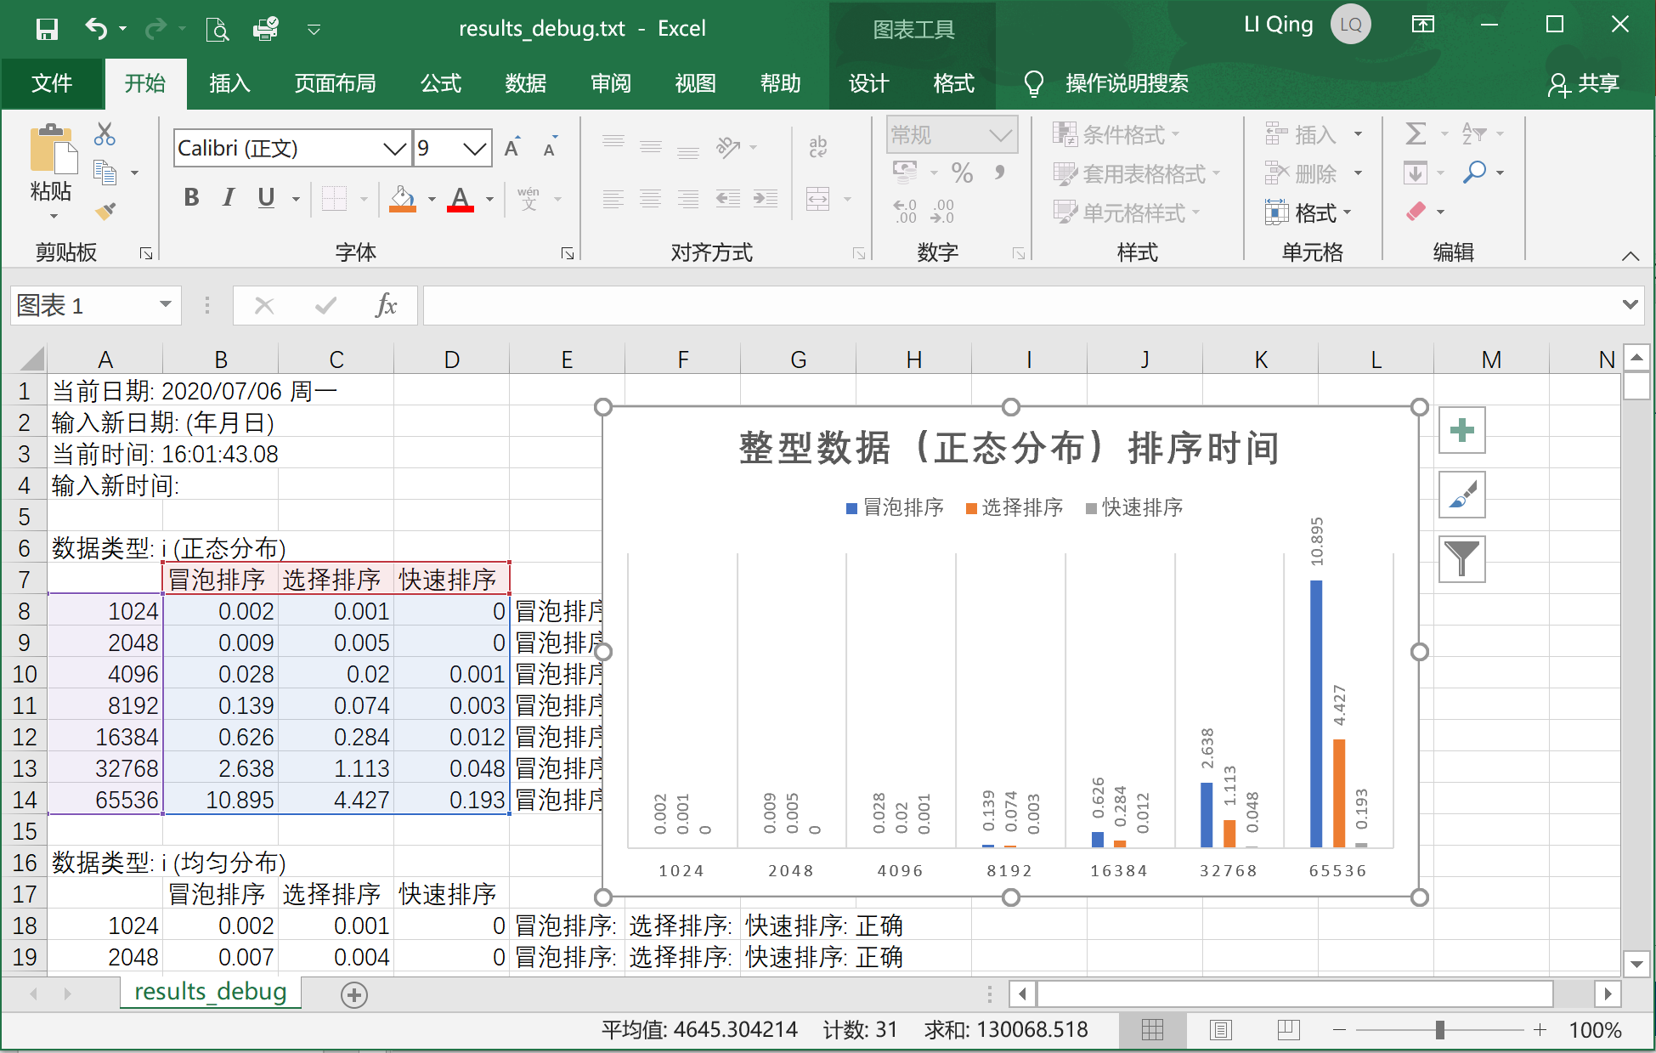
⑥
Notes:
⑥ 修改“图表标题”

Slide 22
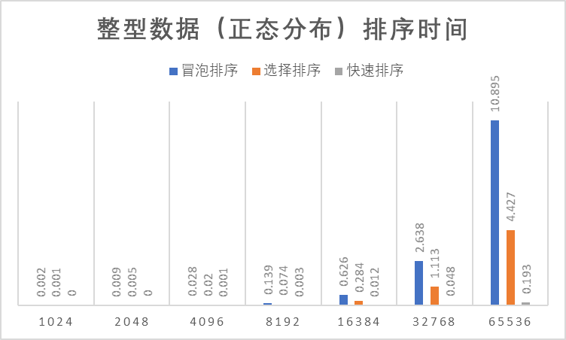
测试数据及其分析——基本的3种排序算法 Sorts.exe
所生成的图、表可用于小论文
当然，要生成其他图表，需要先将相关数据收集到类似左侧的区域中。
⑦
⑧
Notes:
⑦ 复制/粘贴 表格（可选“嵌入”）到PPT或Word文档中
⑧ 复制/粘贴 图形（可选“图片”）到PPT或Word文档中

Slide 23
Thanks！

